Slide 1
Проект по технологии “simon`s cat”
Выполнила : ученица 7б класса
Оксана шарафутдинова
Руководитель проекта : тимофеева с.л.

Slide 2
Обоснование проекта.
Я хотела продемонстрировать свои творческие способности.

Slide 3
Задачи.
Проработать технику шитья вручную и на швейной машинке.

Slide 4
Цели.
Выполнить поставленные задачи и удивить окружающих своим талантом.

Slide 5
Для работы мне понадобятся :
♥ выкройка,
♥ ткань (флис),
♥ синтепон,
♥ нитки (черные и белые),
♥ игла,
♥ карандаш,
♥ ножницы,
♥ швейная машинка.

Slide 6
Для начала надо вырезать выкройку.
♥ Стрелочками показано куда должен тянуться флис.

Slide 7
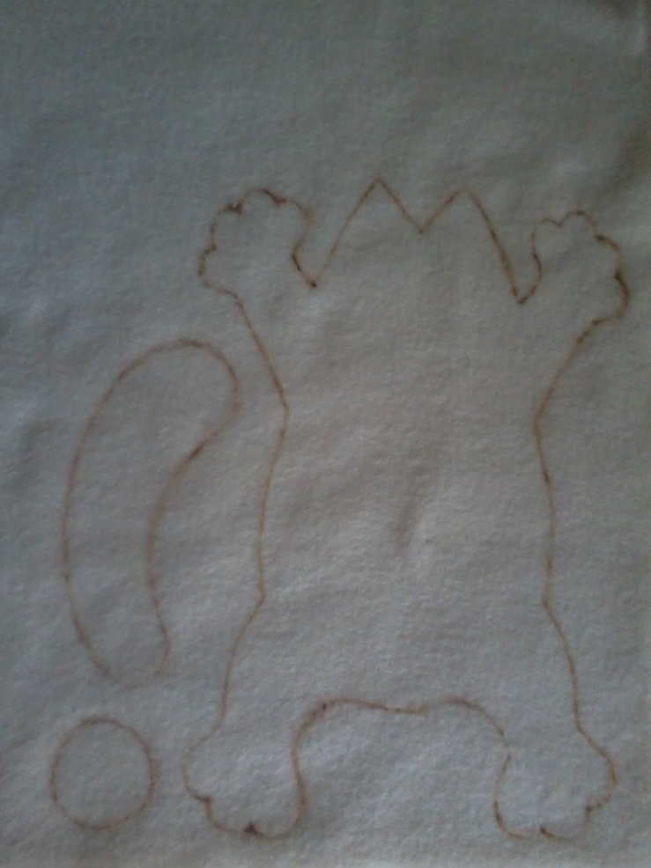
Потом перенести ее на ткань.

Slide 8
Два слоя ткани сколоть булавками.

Slide 9
Прошить на швейной машинке.

Slide 10
Вырезать , отступая 3 мм.

Slide 11
Сделать надрезы для набивки.

Slide 12
Вывернуть.

Slide 13
Заполнить синтепоном.

Slide 14
Зашить места разреза потайным швом , пришить хвост.

Slide 15
Вышить подушечки на лапках.

Slide 16
пришить глаза и зрачки.

Slide 17
Вышить нос и мордочку.

Slide 18
Можно добавить небольшие украшения.

Slide 19
Simon’s cat готов !!!

Slide 20
Экономическая часть.
♥ флис-50 рублей
♥ синтепон-30 рублей
ИТОГО: 80 рублей

Slide 21
Экологическая оценка.
Используемые материалы не вредят природе и окружающим.

Slide 22
Самооценка.
Мой проект достоин высшего балла.
Я выполнила работу очень аккуратно и старательно.

Slide 23
Итоги.
Все поставленные цели и задачи я выполнила.
Я довольна проделанной работой!!!

Slide 24
Спасибо за внимание!

